Slide 1
宁夏教育资源公共服务平台
人人通空间管理及资源建设

Slide 2
目录
教师空间管理与应用
01
CONTENTS
02
班级空间管理与应用
03
个人空间装扮方法指导

Slide 3
01
教师空间的管理和应用
空间构成、应用案例、管理方法指导、装扮技巧

Slide 4
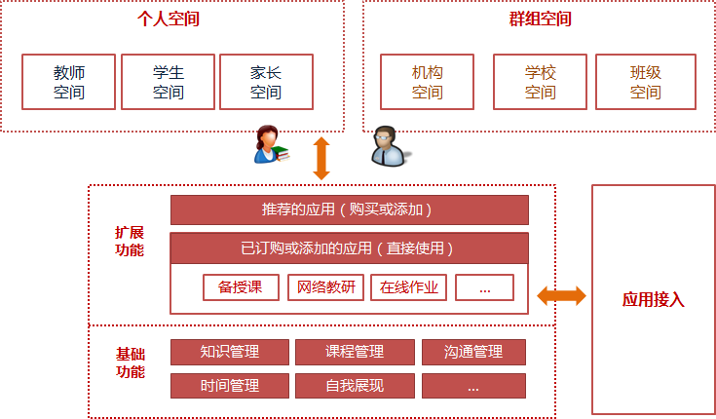
一、网络学习空间构成
空间是教育机构、教师、学生在网络上从事教与学活动的基本形式，是一个集成了教学应用、资源、工具、可交流的，可定制、可编辑的个性化教学平台。
角色化：
支持教师、学生、家长、机构多种角色。
社交化：
提供基于社交化的网络教学服务。
个性化：
展示空间可自定义装扮，特色应用可自定义管理。
消息驱动：
集成应用，提供应用消息推送服务。
空间主要有面向个人的教师、学生、家长空间和面向团体的机构、学校、班级空间。。
不仅仅是一个空间！

Slide 5
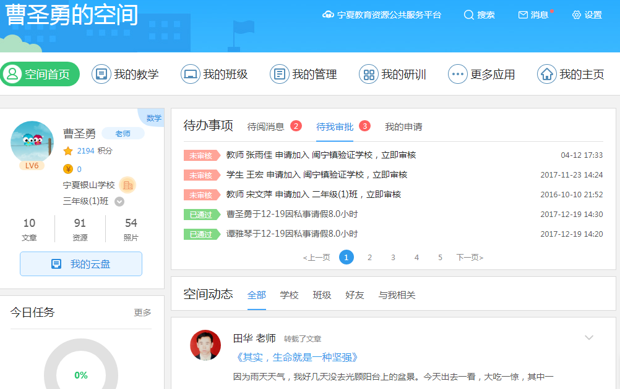
教师空间
工 作
空 间
教师空间分为工作空间和展示空间，工作空间主要提供老师搜集资源、班级管理、智慧校园管理、网络研修、互动研讨等个性化服务。

Slide 6
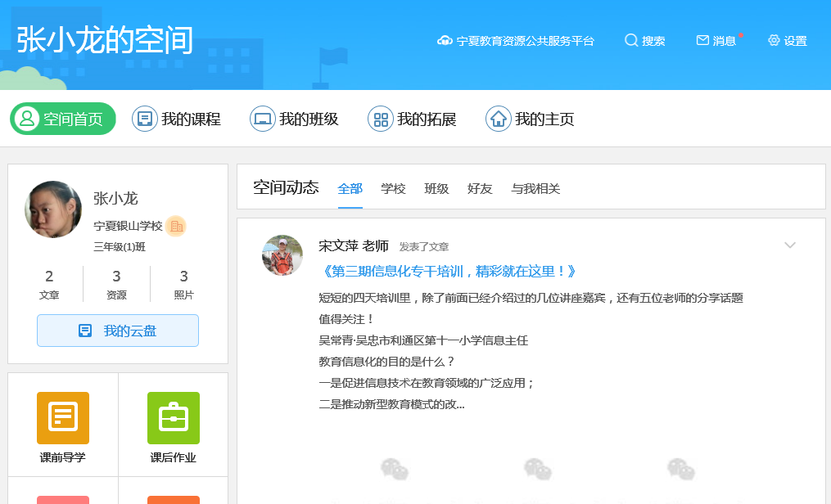
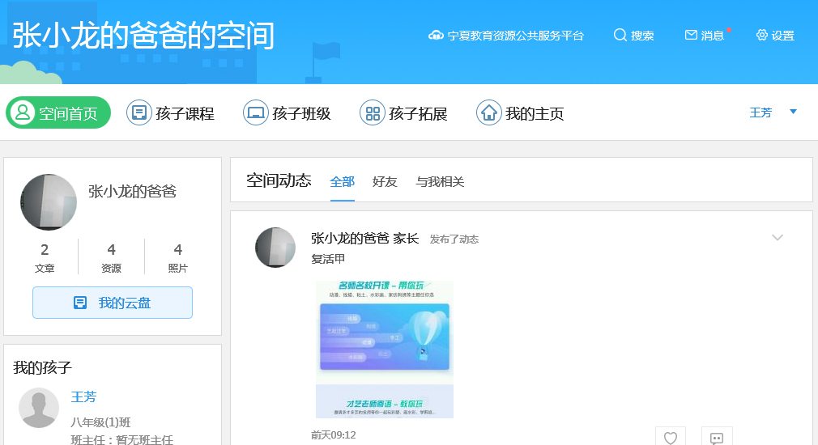
学生、家长空间
带动
联通
教师
空间
学生
空间
家长
空间
学习
互动
学生空间包括我的课程、我的班级、我的拓展、班级圈、查看教师发送的通知、作业等。
陪伴孩子的学习和成长
家长空间结合手机客户端“云校家”来进行家校沟通，空间和手机端的作业通知等功能的互通。

Slide 7
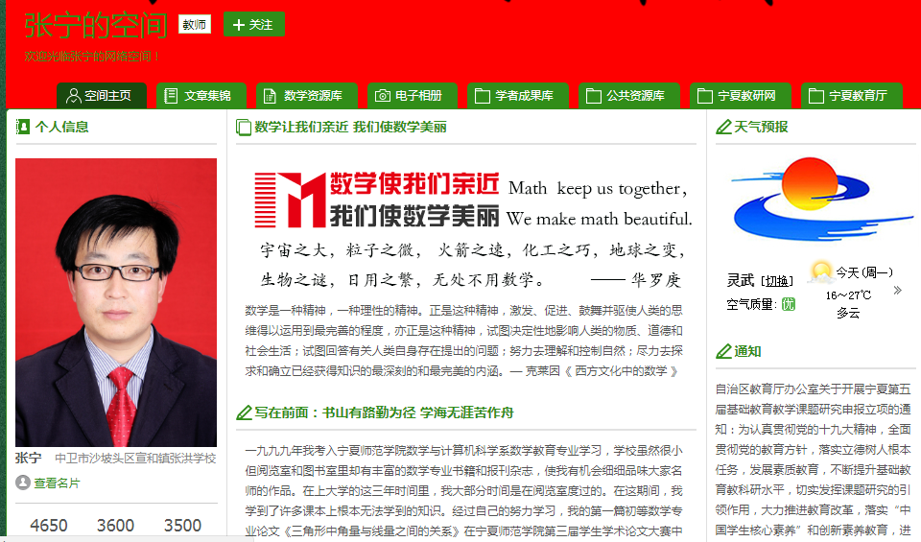
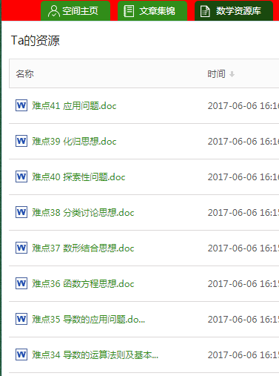
展示主页
对外展示 交流互动
空间装扮自定义
资源建设、文章、照片
曾获得2016年立思辰银山杯“优秀教师空间一等奖
Notes:
张宁，获得2016年优秀教师空间一等奖，空间特色：资源建设

Slide 8
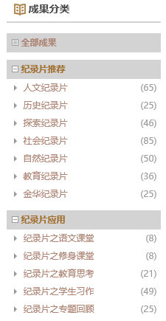
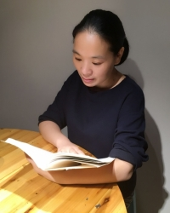
二、空间应用案例分享
基于空间设计学习：当语文遇上纪录片
纪录片是以真实生活为创作素材，以真人真事为表现对象，并对其进行艺术加工，以展现真实为本质，来引发人们思考的艺术形式。
纪录片不仅有充当资料留存的价值和作用，还体现出了社会价值、美学价值、科学价值。其中最为重要的是社会价值。纪录片是除了动画片以外最适合孩子看的影片了，通过各种各样的的纪录片能让孩子更好地了解这个世界，增长见闻,学习更多的知识。
看
写
评
Notes:
外省优秀教师空间案例分享（点击头像可以跳转到空间） 特点：基于空间设计学习，成果呈现丰富

Slide 9
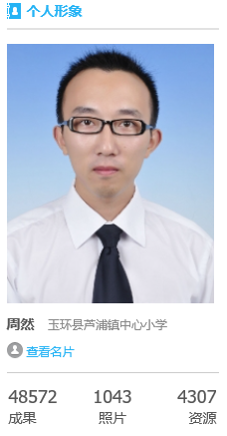
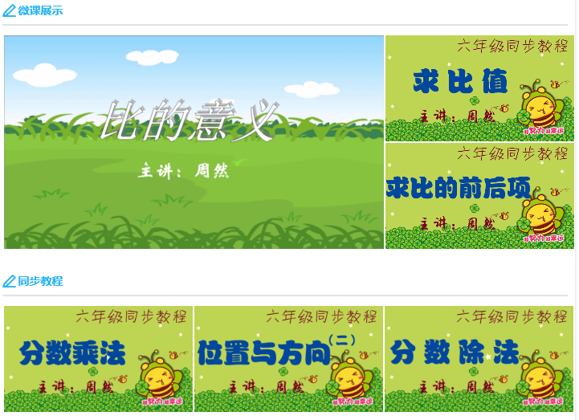
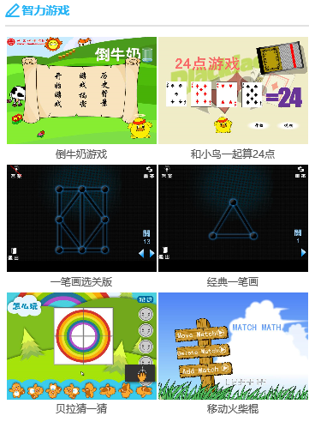
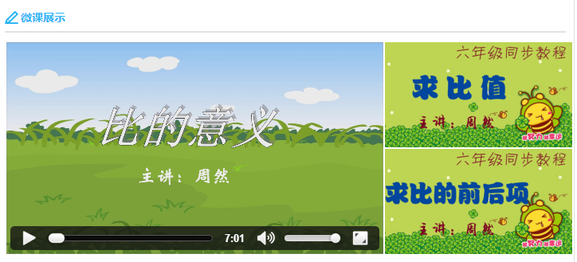
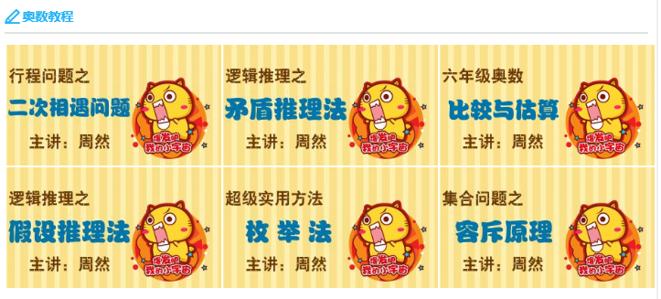
二、空间应用案例分享
基于空间设计学习：微课让课堂翻转，学习更有乐趣
Notes:
外省优秀教师空间案例分享（点击头像可以跳转到空间），特点：基于空间设计学习，微课程资源分享，翻转课堂

Slide 10
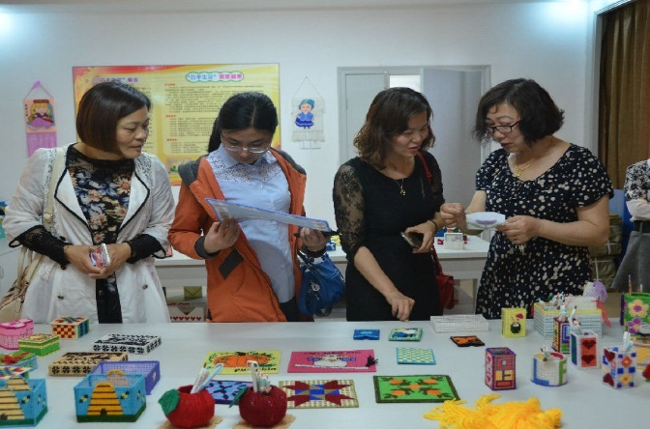
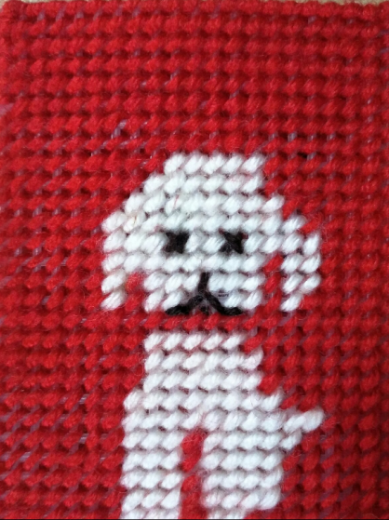
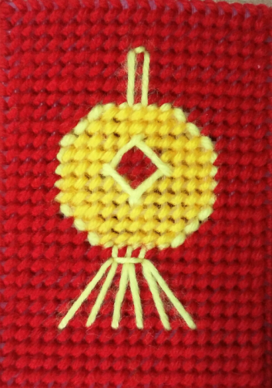
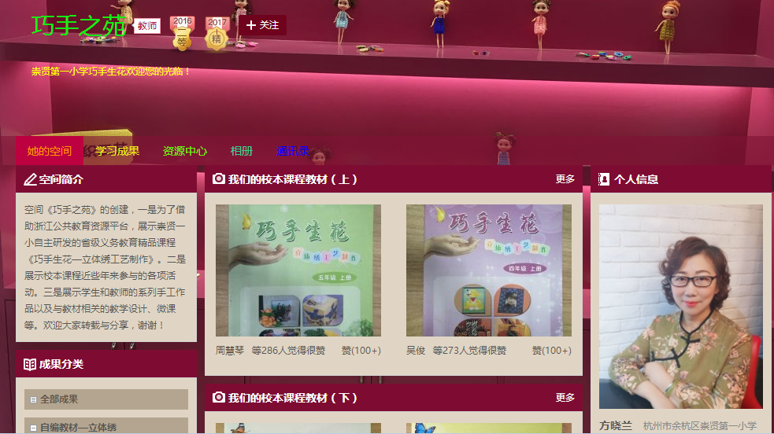
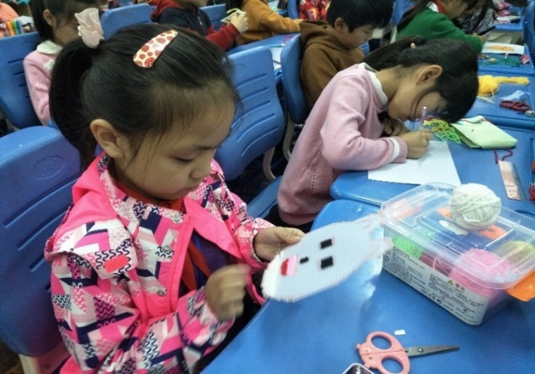
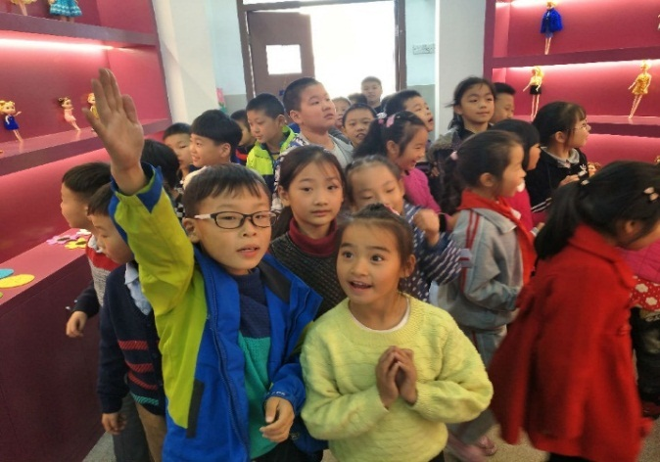
二、空间应用案例分享
方晓兰：巧手生花-纺织工艺课程
通过网络学习空间，让精彩的作品从展厅走向校外，让课程从学校走向全国，让孩子们的学习从课堂延伸到了网络，从学习内容到学习方式都给了孩子们更多的选择。
Notes:
外省优秀教师空间案例分享（点击头像可以链接到空间）：余杭区崇贤一小在方晓兰老师，是一位马上就要退休的教师，但从接触到空间以后，认为这是她的第三次蜕变：一是联合20位教师历经14年线下开发从2年级到6年级成套的巧手生花纸质10册教材。形成校本纸质教材，二是2015年入选第四届浙江省义务教育精品课程，被编入浙江省义务教育教科书《劳动与技术》，受到中央电视台报道。三是2017年我的“巧手之苑”网络学习空间荣获全国二等奖；希望在退休之前将自己平生积累的课程让更多的孩子通过网络学习空间爱上《巧手生花》，更大范围传承与发扬祖国的手工艺非物质文化遗产。向往着“巧手之花”走出校门，开遍全区，开遍全市，开遍全省乃至全国。让所有的孩子都能爱上这门课，传承与发扬我们的手工艺非物质文化遗产。

Slide 11
三、个人空间装扮管理
空间装扮

Slide 12
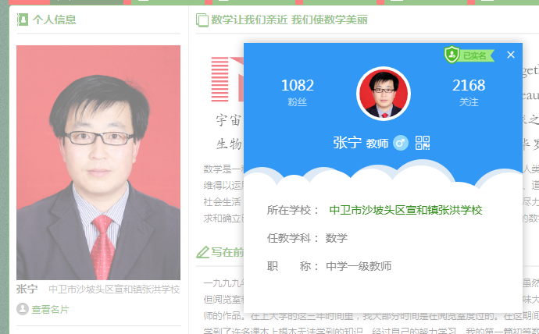
三、个人空间装扮管理
完善个人空间基本信息
1
个人空间形象照
任教信息
职称等

Slide 13
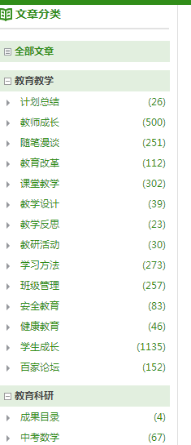
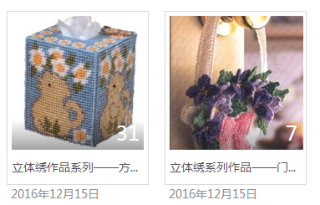
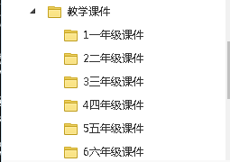
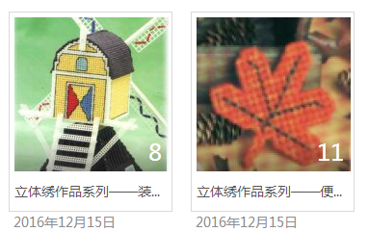
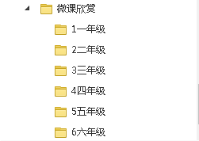
三、个人空间装扮管理
从内容单一，到形式多样；
从杂乱堆砌，到有序分类；
从优劣不分，到删劣增优。
科学分类形成体系
2
文章分类
资源分类
照片分类

Slide 14
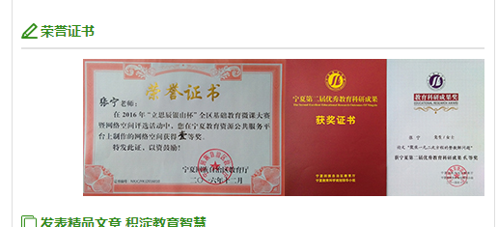
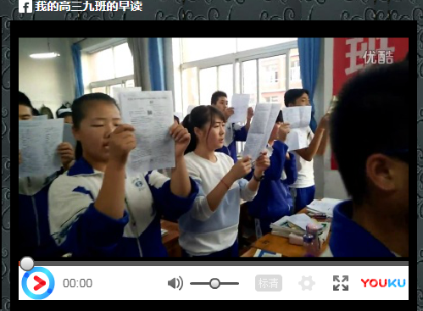
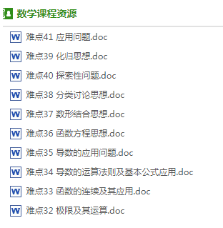
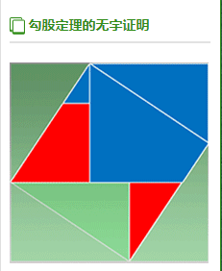
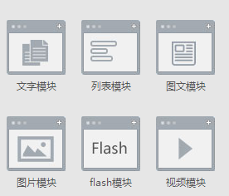
三、个人空间装扮管理
内容建设、突出个人成果
3
滚动相册
优课视频展示
素材点缀
专题资源展示
…..
Notes:
原创文章
资源建设
获奖作品呈现
如何应用云空间开展信息化教学
家校协作

Slide 15
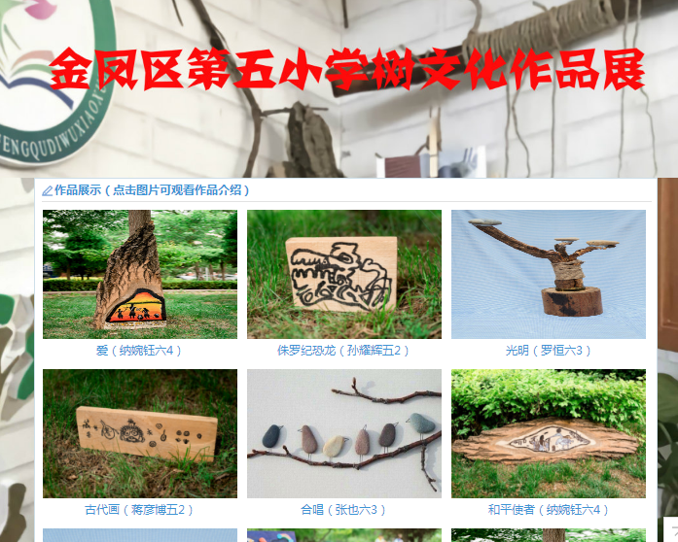
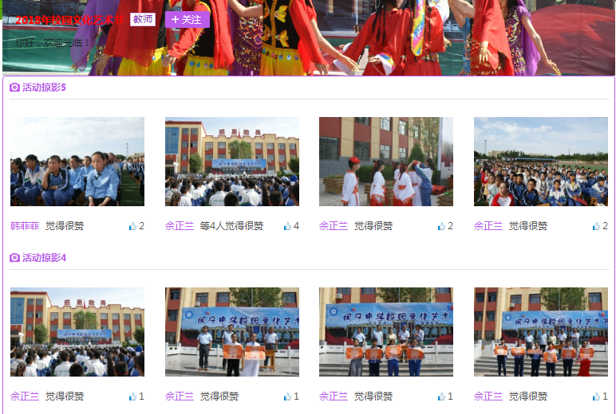
三、个人空间装扮管理
利用个人空间打造主题展示页面
4
案例：金凤五小树文化作品展
案例：闽宁中学校园文化展
Notes:
原创文章
资源建设
获奖作品呈现
如何应用云空间开展信息化教学
家校协作

Slide 16
02
班级空间的管理和应用
班级空间管理方法指导、应用案例、装扮技巧

Slide 17
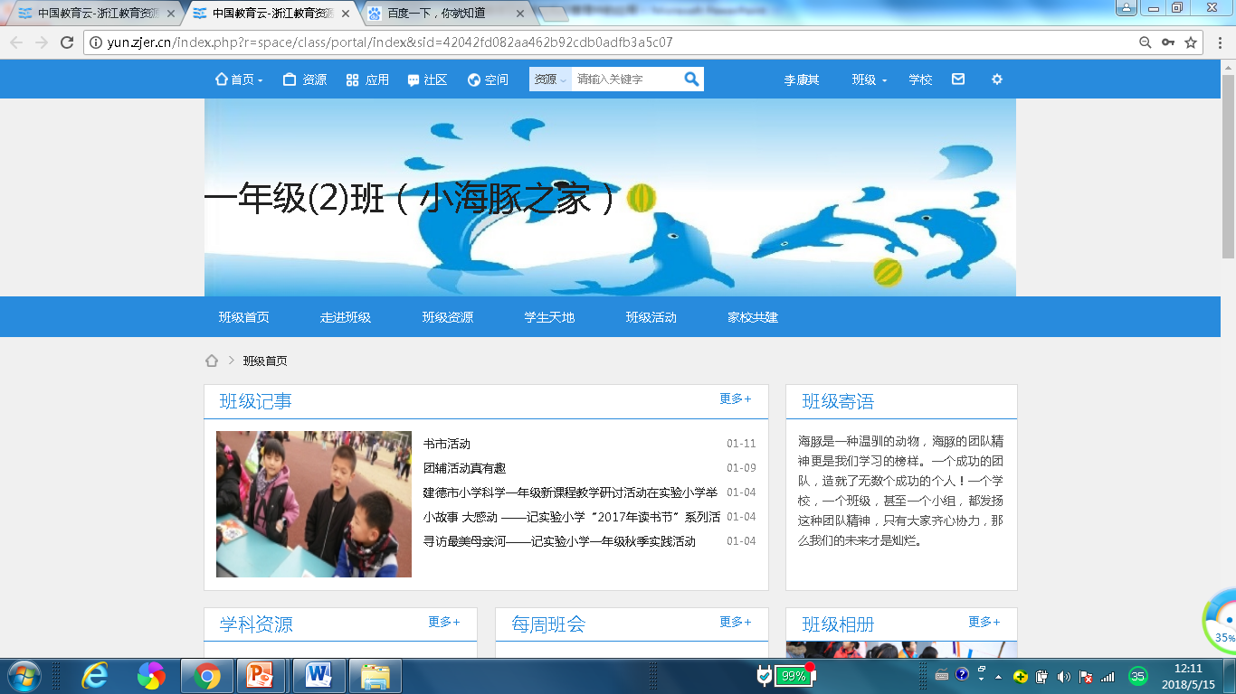
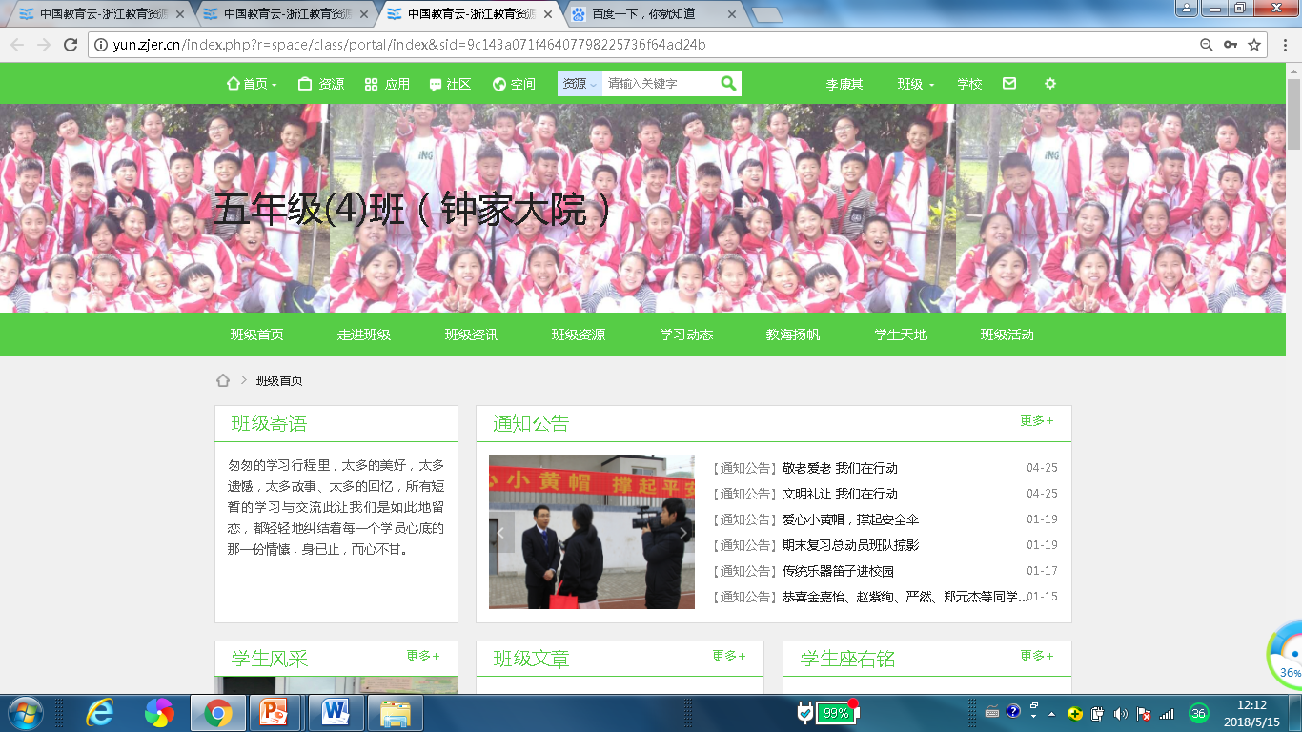
一、班级空间
班级空间
展示班级文化的橱窗
班级资源汇集地
展示班级文化的橱窗
班级资源汇集地
创客
空间

Slide 18
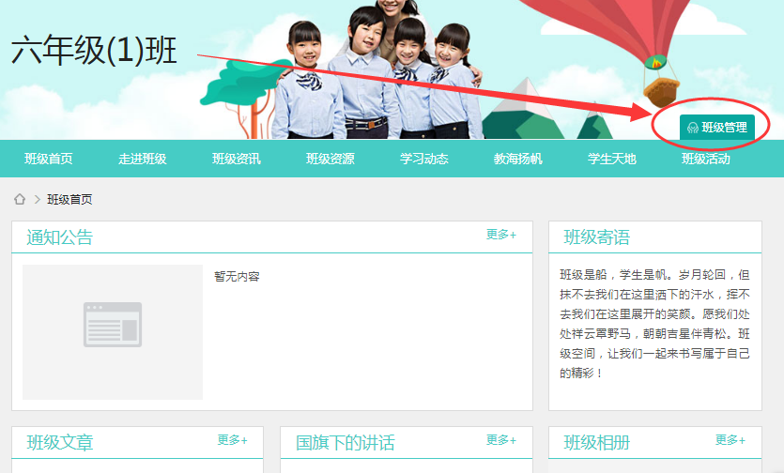
二、班级空间管理与装扮
班主任是管理员
Notes:
讲授内容：
1、班级管理权限（班主任是管理员）
2、班级基本信息：班级头像
3、栏目管理
4、咨询管理
5、成员管理

Slide 19
二、班级空间管理与装扮
空间装扮

Slide 20
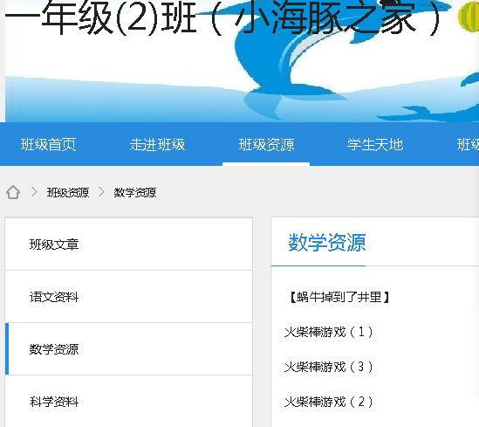
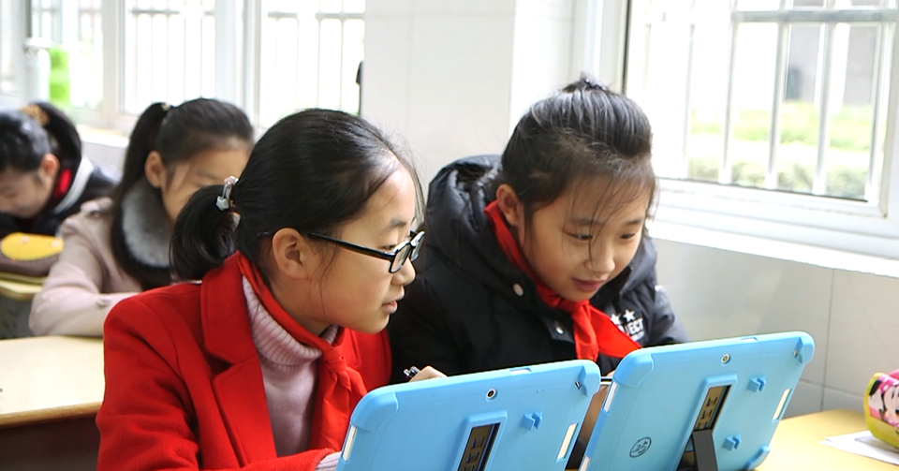
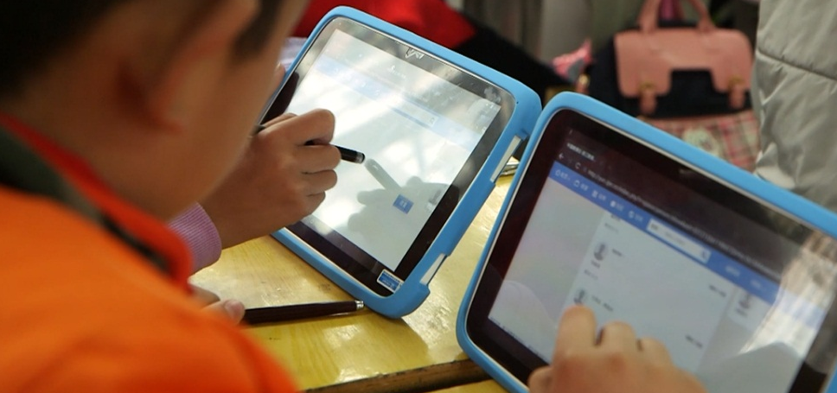
二、班级空间管理与装扮
知识管理是为了更好的教学。学生通过网络学习空间与课堂教学的深度融合，享受到空间里的优质资源，或者将优秀的资源分享到班级空间便于学生访问。
班级资源共建共享
Notes:
各个学科老师都可以讲学科资源共享到班级，指导学生自主学习、实现课堂翻转。

Slide 21
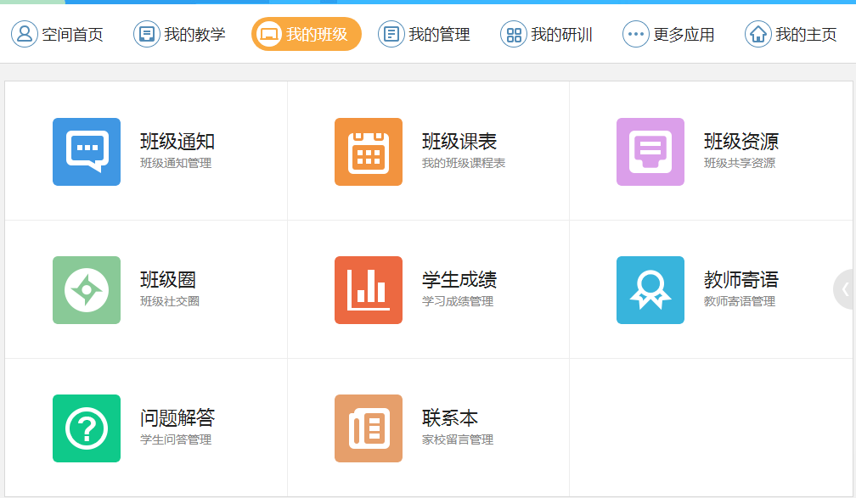
三、我的班级应用
我的班级
基于空间开展班务管理、家校沟通等工作
班级通知
班级圈
问题解答
班级资源
学生成绩
…...

Slide 22
03
个人空间装扮方法指导
个人空间装扮操作指导、获取相关指导的途径

Slide 23
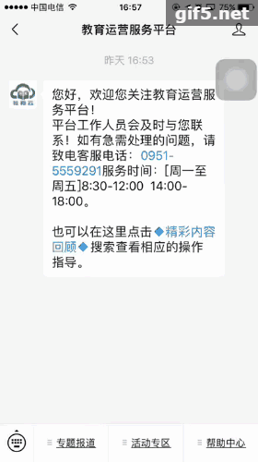
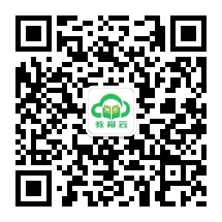
如何获取空间装扮操作指导的资料和方法？
关注教育运营服务公众号
1、空间装扮丨如何在人人通空间主页添加视频
2、空间装扮丨如何在人人通空间主页添加滚动相册。
3、空间装扮丨如何在人人通空间主页添加滚动字幕。
4、空间装扮丨如何在个人空间建立一个自定义的资源列表。
5、空间装扮丨如何在人人通主页添加一个主题网页链接。
6、空间装扮丨 如何设计和替换人人通空间的背景图。
7、空间装扮丨如何在人人通空间主页添加音乐播放器。

Slide 24
感谢聆听

